Slide 1
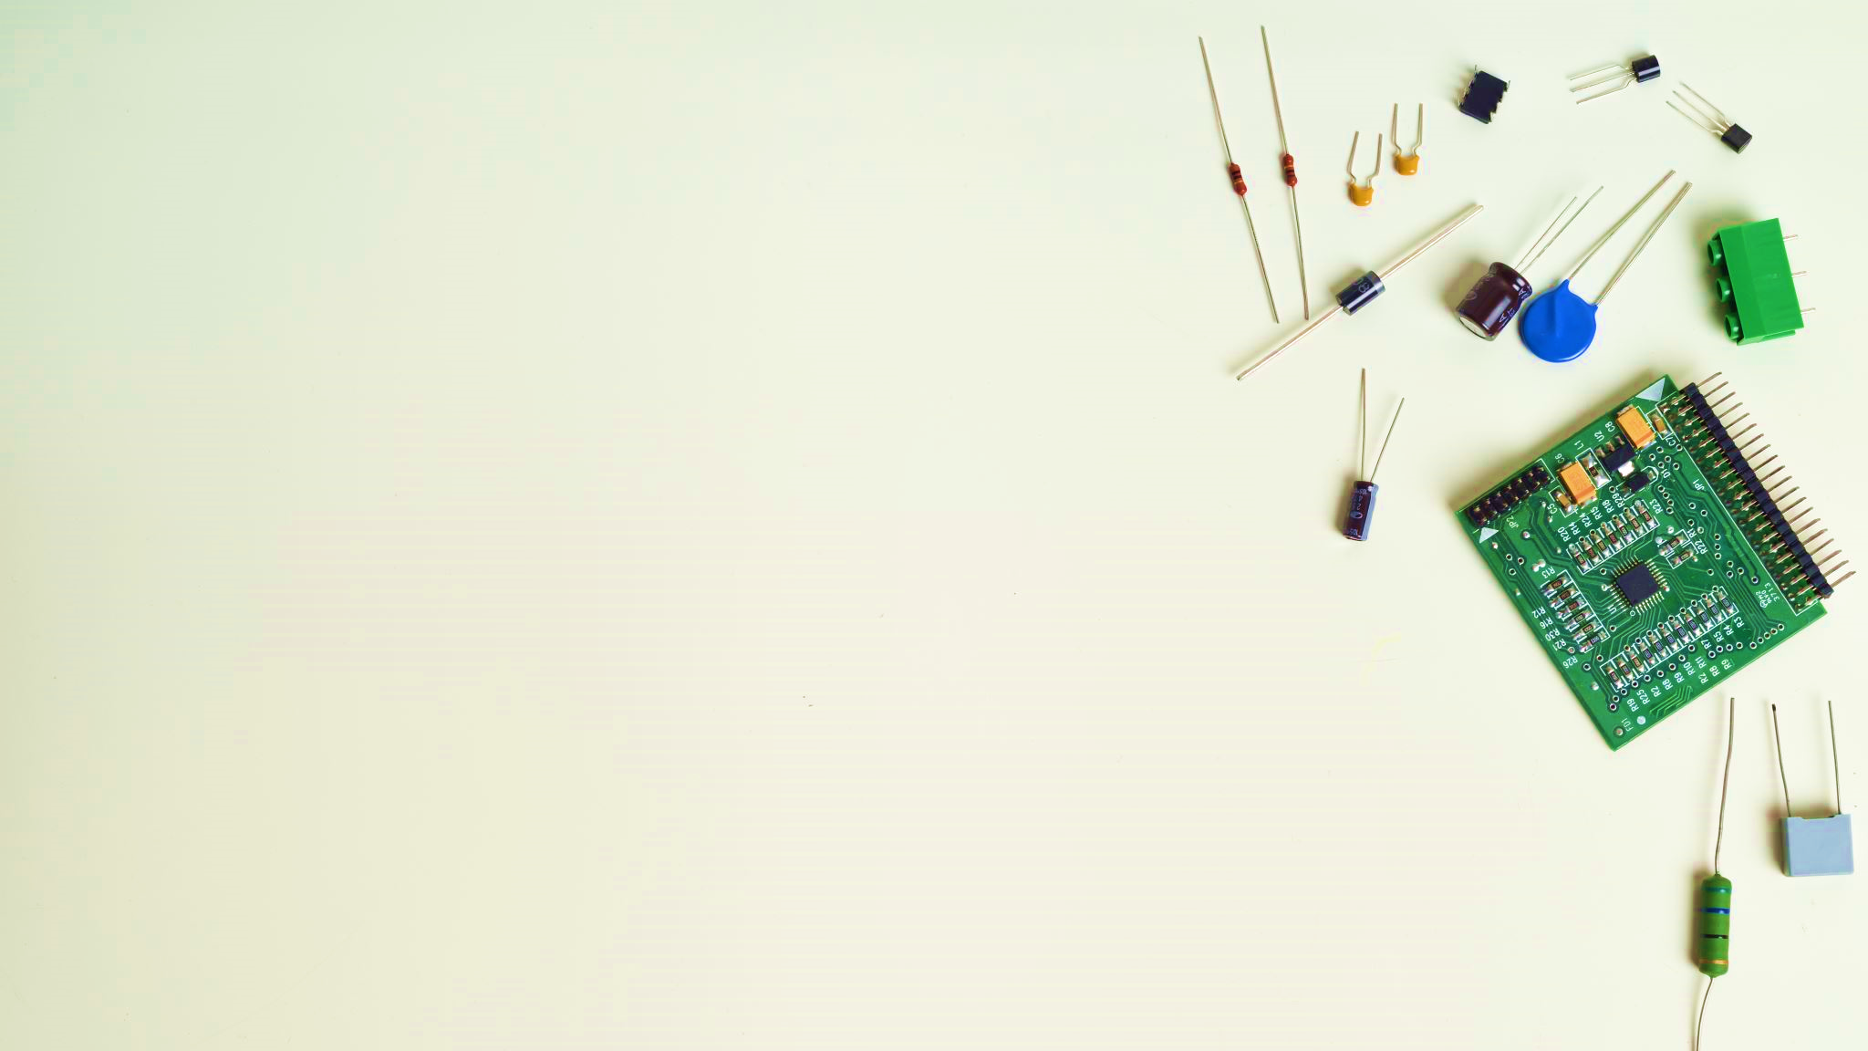
プログラムのしくみを学ぶ電子回路実験
仙台市青葉少年少女発明クラブ
オンライン講座
第4回(8月21日 )自動的に動く装置を作る発振回路
4.1 マルチバイブレータ
4.2 データを移動する方法
4.3 フリップフロップの計数動作
4.4 単安定マルチバイブレータ
4.5 ２段に直列したマルチバイブレータによるパルス転送の実験
4.6 CR結合回路によるパルス転送の実験
4.7 実習の課題と研究
2021年6月19日

Slide 2
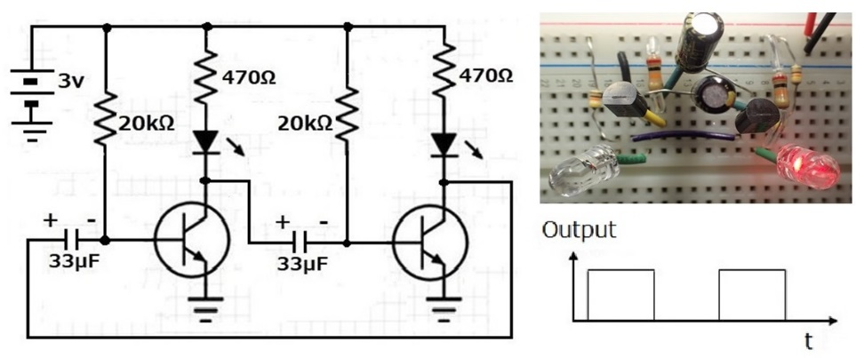
4.1 非安定マルチバイブレータ
プログラム内蔵システムは時間の進行に沿って動作するために時計（クロック）が必要です。発振器で発生したクロックを用いて転送のタイミングの信号やゲート信号を作ります。
この回路は一方のトランジスタのコレクタがOFF状態から電流が流れると電圧が下がりますが、結合コンデンサ(33μF)に充電された電荷による電圧が残っており、他方のトランジスタのベース電圧が低下し、正の再生作用により二つのトランジスタが反転します。
そこで、跳躍的に負になったベース端子にR=20kΩを通して電源から充電することにより、OFF状態を脱出してON状態に復帰します。こうして、マルチバイブレータの状態は、OFF状態からON状態に、ON状態からOFF状態へと自動的に入れ替わります。
図4-1 非安定マルチバイブレータ( 無安定マルチバイブレータ )
出力はトランジスタのコレクタ端子から取り出します。この発振の周期は、結合コンデンサ(Cc)およびベース抵抗(Rb)の値によって与えられます。その周期はT=1.4CR_{b}で与えられ、ここでの値は約1秒です。

Slide 3
4.2 データを移動する方法
図23はCR結合回路の充電電流の時間変化を示します。半分の値まで変化するまでに要する時間を半値幅（Th ）と言います。 その大きさはTh=0.7CR で与えられます。
C=33μF、R=470Ωの場合、
Th=0.7CR=0.7x33x10⁻⁶ x470=1,086x10⁻³ (秒)
与えられます。
結合コンデンサには変化を取り込むスピードアップ作用と電荷を保持するメモリ作用があります。
図22 CR結合回路の実験回路 図23 CR結合回路の充電電流の半値幅
図22に示すCR結合回路の実験回路で、最初にコンデンサの両端を短絡して、コンデンサの電荷をゼロにします。次に、3Vの電池につなぐと、3Vが発光ダイオードに加わり、電流が流れて発光ダイオードが発光します。しかし、コンデンサに電荷が溜まると、発光ダイオードに電流が流れなくなります。コンデンサに電荷が残っていると、発光ダイオードに電流は流れません。そこで、最初に行ったようにコンデンサの両端を短絡して、コンデンサの電荷をゼロにし、次に、3Vの電池につなぐと、3Vが発光ダイオードに加わり、電流が流れて発光ダイオードが発光します。コンデンサは入力が変化を次の段に伝えますが直流は伝えません。このようにしてコンデンサによって変化の成分を伝える回路をCR結合路といいます。

Slide 4
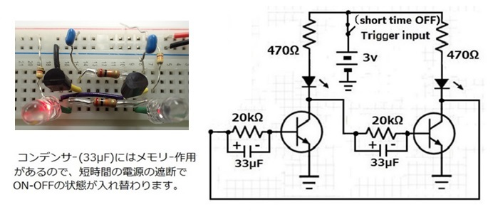
4.3 フリップフロップの計数動作
OFFのトランジスタのコレクタとONのトランジスタのベースの間の電位差はV_{CC}-V_{LED}-V_{BE}=3-1.8-0.7=0.5(V)です。他方、ONのトランジスタのコレクタとOFFのトランジスタのベースの間の電位差はほぼ0です。
そこで、電源を短時間切断した直後にトランジスタに電流が流れ始める際に、充電されているコンデンサがONとなっていたトランジスタのベース電流を抑制するので、OFFとなっていたトランジスタのベース電流が先に流れて、状態が反転します。なお、ここで使用した電解コンデンサには極性があります。
図24フリップフロプの計数動作
図24のフリップフロップにおいて、ベース抵抗と並列にコンデンサ(C)を接続することで短時間だけ電源をOFFすると、直前の状態が切り替わり、一回毎に反転するので二進の計数の動作を確認できます。

Slide 5
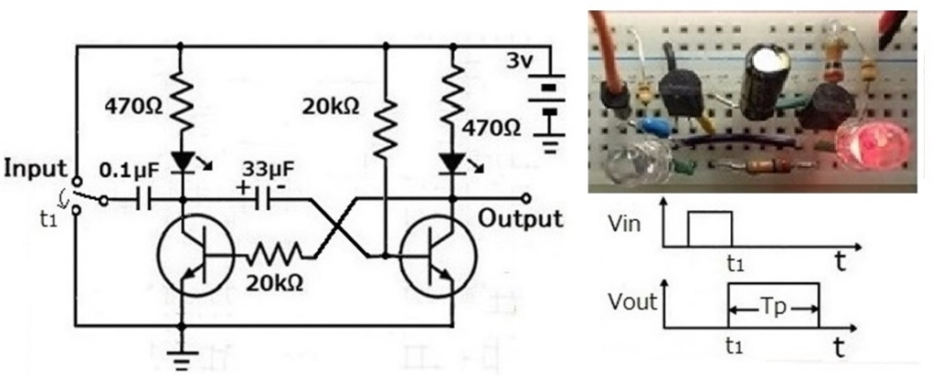
4.4 単安定マルチバイブレータ
単安定マルチバイブレータの回路は右下の図のように入力電圧が低レベルに遷移すると回路で決まるパルス幅の正のパルスを発生します。この回路はパルスを遅延して転送します。
図25 単安定マルチバイブレータ
単安定マルチバイブレータは入力がない待機状態では入力側のトランジスタがOFFで、出力側のトランジスタがONです。入力側のトランジスタのV_{CE}が低下すると結合コンデンサを通して出力側のトランジスタのベース電圧を下げ、その変化が循環して、出力側のトランジスタがOFF状態になります。待機状態でコンデンサ(33μF)に充電された電荷により一旦はOFF 状態になります。しかし、電源から20kΩの抵抗を通して電流が流れコンデンサを正に向かって充電します。やがて、ベースに電流が流れ始めると出力側のトランジスタはOFF状態を脱出してON状態に復帰します。この復帰動作を4.2で述べたマルチバイブレータが繰り返して発振しています。信号が来た時に、一回だけ動作する回路が単安定マルチバイブレータです。

Slide 6
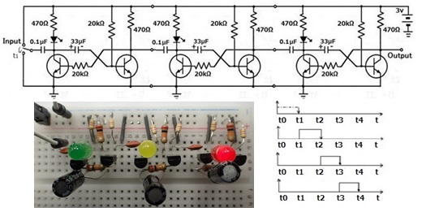
4.5 ３段に直列した単安定マルチバイブレータによるパルス転送の実験回路
図2６ ３段に直列した単安定マルチバイブレータによるパルス転送の実験回路

Slide 7
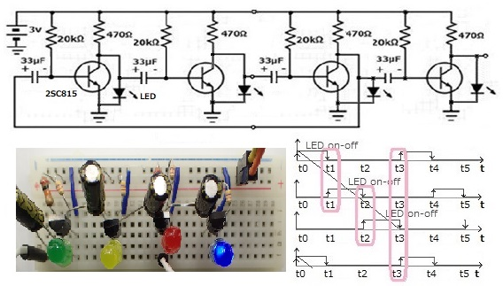
4.6 CR結合回路によるパルス転送の実験
図2７ CR結合回路によるパルス転送の実験回路
図27 に示すように3 段つないで入力に戻すとパルスが巡回して自動的に発振します。このパルスを3段以上に転送するラインの出力を入力に戻して、自動的な発振をさせようとすると遷移する瞬間における変化が連結して正常に動作しません。
図27 の回路は実験回路であって、実用的な回路のLEDはトランジスタのコレクタと負荷抵抗の間に挿入にて、待機状態に点灯させておきます。

Slide 8
4.7 実験の課題と研究
マルチバイブレータの結合コンデンサの値を変えて発振周波数を変えてみよう。
マルチバイブレータによって単安定マルチバイブレータを駆動して、単安定マルチバイブレータの動作を確認してみよう。
マルチバイブレータによってフリップフロップ回路を使った2進数の計数回路を作ってみよう。
単安定マルチバイブレータを3段連結して、出力を入力に戻して、パルスを発生する回路を作ってその動作を考えてみよう。
CR結合反転増幅器を3段連結して、出力を入力に戻して、パルスを発生する回路を作ってその動作を考えてみよう。

